Slide 1

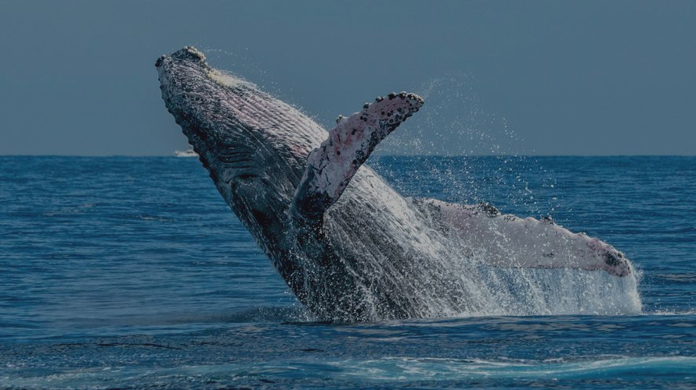
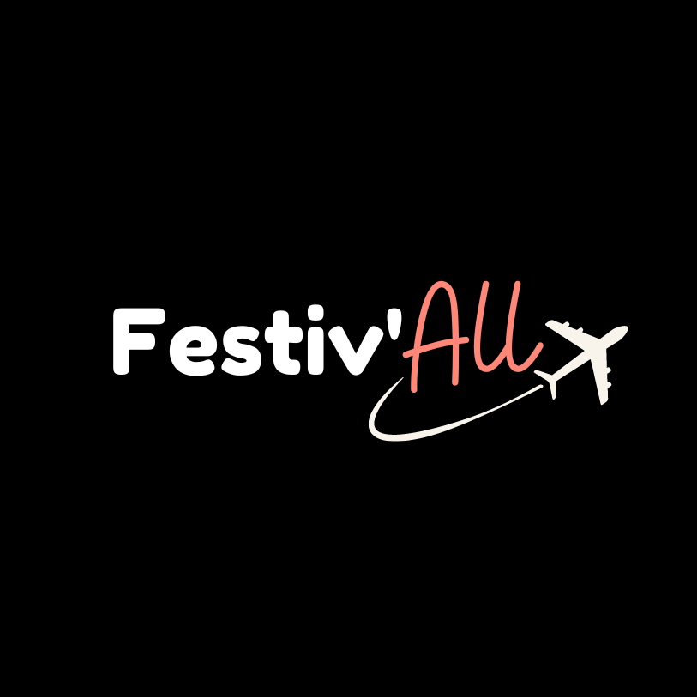

PROJET
" Voyagez plus facilement à travers les festivités à Madagascar"
Hackathon by Sayna
D-clic 2023

Slide 2



Problèmes & Besoins
Recherche fastidieuse et dispersée d'informations de voyage.
Manque de temps pour planifier un voyage.
Difficulté à choisir quand partir en voyage et le budget nécessaire.
Manque d'informations sur les destinations et des conseils de sécurité et des informations sur les transports locaux.
Besoin de recommandations et d'avis fiables pour prendre des décisions éclairées sur les destinations, les hébergements et les activités.
Hackathon by Sayna
D-clic 2023

Slide 3

Solutions proposées
Festiv’ALL regroupe toutes les informations nécessaires, telles que les festivités à Madagascar, offres disponibles pendant les voyages, les activités supplémentaires. Les voyageurs peuvent accéder à toutes ces informations au même endroit, ce qui simplifie
leur recherche et leur permet de gagner du temps.
Le site web propose un moteur de recherche avancé permettant aux voyageurs de trouver rapidement des packs correspondant à leurs critères. Ils peuvent filtrer les résultats en fonction de leur budget, de leurs dates de voyage, des types d'hébergement, etc. Cela facilite la recherche et permet de trouver des options
personnalisées.
Festiv’ALL propose des offres préétablies élaborées avec soin par des experts en voyages. Ces offres vous permettent de choisir les destinations les plus populaires et offrent un pack proportionnel à budget. Les voyageurs peuvent choisir parmi ces offres ou ces packs pour simplifier leur planification et s'assurer de ne pas manquer les attractions incontournables.
Les voyageurs ont la possibilité de prolonger leur séjour en fonction de leurs préférences au même tarif. Ils peuvent ajouter des activités s’ils sont abonnés, prolongé ou raccourcir la durée du séjour dans une destination, etc.
Sur Festiv’ALL, on peut consulter les festivités à Madagascar pour prendre des décisions éclairées sur les dates du voyage. Cela leur permet de bénéficier de l'expérience d'autres voyageurs et de choisir les meilleures options.
Hackathon by Sayna
D-clic 2023

Slide 4
Fauget Technology
Business Model Canvas
PARTENAIRES CLÉS
CLIENTS CIBLES
KEY ACTIVITIES
RELATION AVEC LES CLIENTS
STRUCTURE DE COÛT
ACTIVITÉS CLÉS
CUSTOMER RELATIONSHIPS
Hôtel et chambres d’Hôtes, Restaurant, …
Site touristique
Guide touristique
Transporteur (Véhicules)
Touristes internationaux
Voyageur à la découverte d’autre culture
Chercheurs
Tout le monde
Nos services, nos collaborateurs sont disponibles à vous répondre grâce au moteur de recherche présent sur le site
Consultation gratuite
Une réduction de 5 % sur chaque offre
Abonnement annuel de 30 euros
Des informations sur les festivités à Madagascar
des packs de voyage adaptés aux critères des voyageurs,
des offres préétablies adaptées à différents budgets.
Que les voyageurs peuvent prolonger leur séjour, sans coût supplémentaire.
Que voyageurs peuvent prendre des décisions éclairées sur les dates de leur voyage.
KEY RESOURCES
NOS OFFRES
Frais d'hébergement
Services numériques
Brand
Platform
Employees
Website
Supply Chain
À consulter sur le site web HTTPS //…
Hackathon by Sayna
D-clic 2023

